Slide 1









CHÀO MỪNG CÁC CON ĐẾN VỚI TIẾT HỌC HÔM NAY
GIÁO VIÊN: Hà Thị Yến Hoa

Slide 2
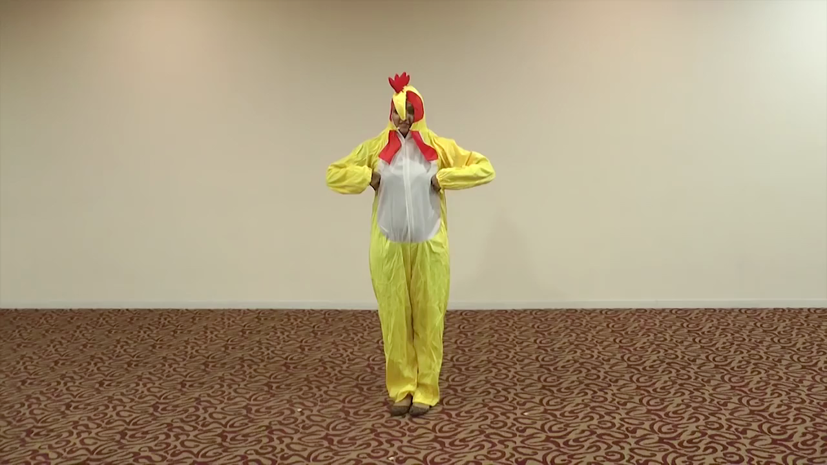
THƯ GIÃN

Slide 3

Khởi động
Em hãy chỉ ra vị trí các nút lệnh căn lề? Các nút lệnh này nằm trong thẻ nào?
?
?
1
2
3
4
Trái
Giữa
Phải
Đều 2 bên
?

Slide 4


Chủ đề 2: Soạn thảo văn bản
Bài 2
Kỹ thuật điều chỉnh một đoạn văn bản

Slide 5

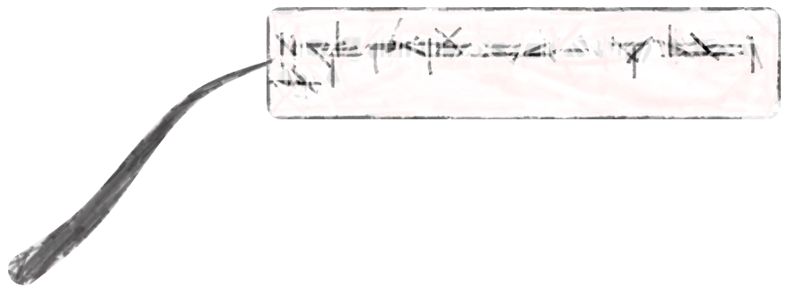
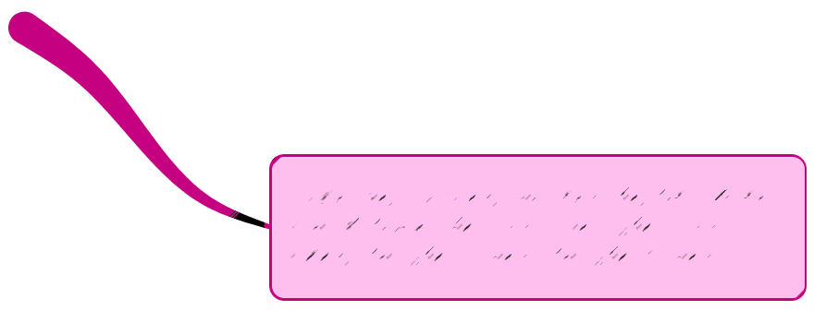


BÀI 2:
KĨ THUẬT ĐIỀU CHỈNH MỘT ĐOẠN VĂN BẢN
Ấn định được độ rộng của lề trái, lề phải, lề trên, lề dưới theo ý muốn.
Điều chỉnh được khoảng cách giữa các dòng trong một đoạn, khoảng cách giữa hai đoạn;
Biết cách thụt lề văn bản.

Slide 6
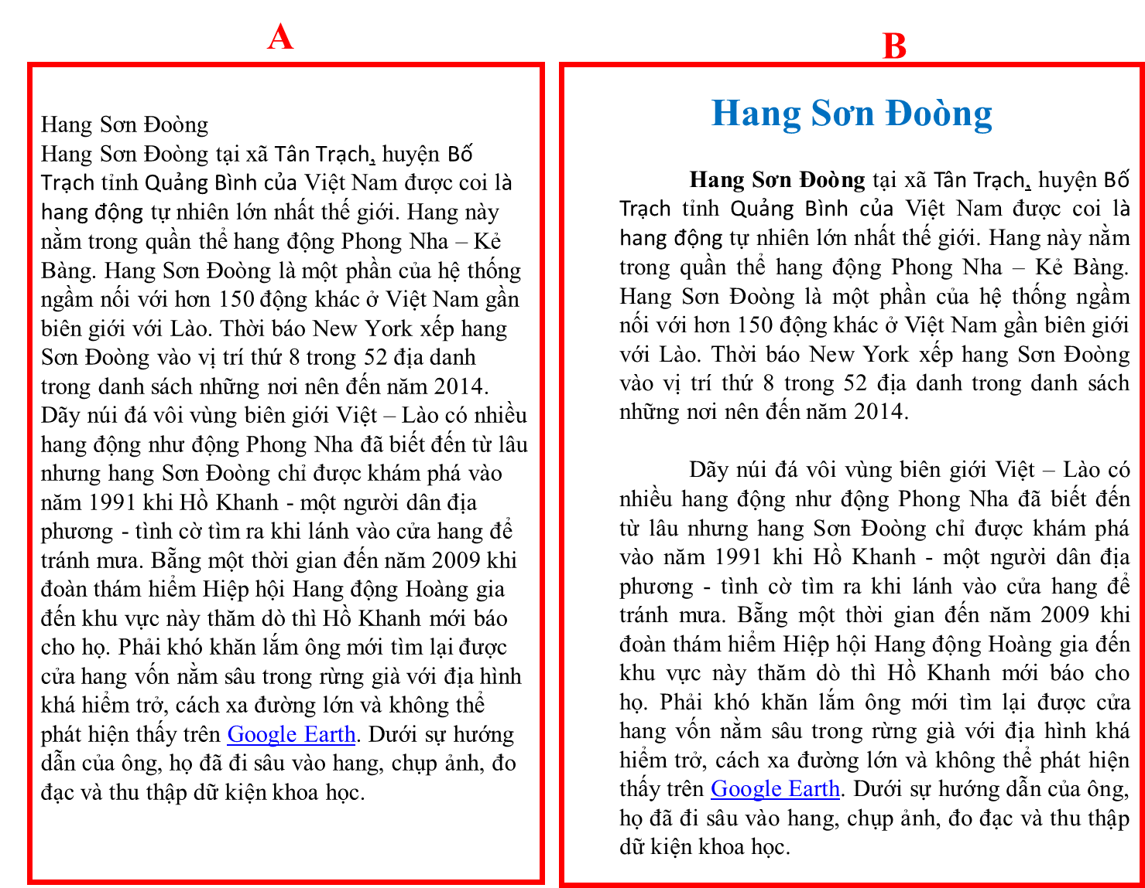


Slide 7

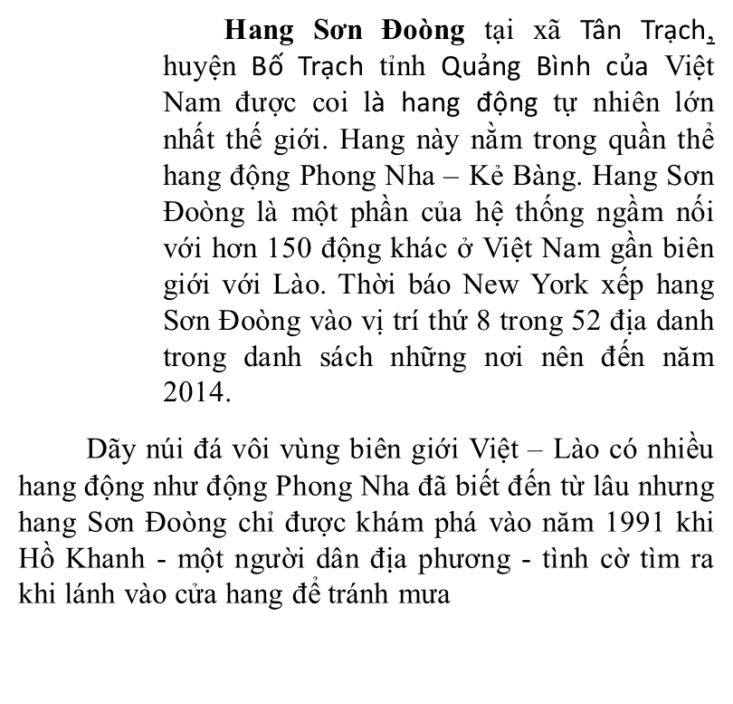

1. Thụt lề đoạn văn bản

Slide 8

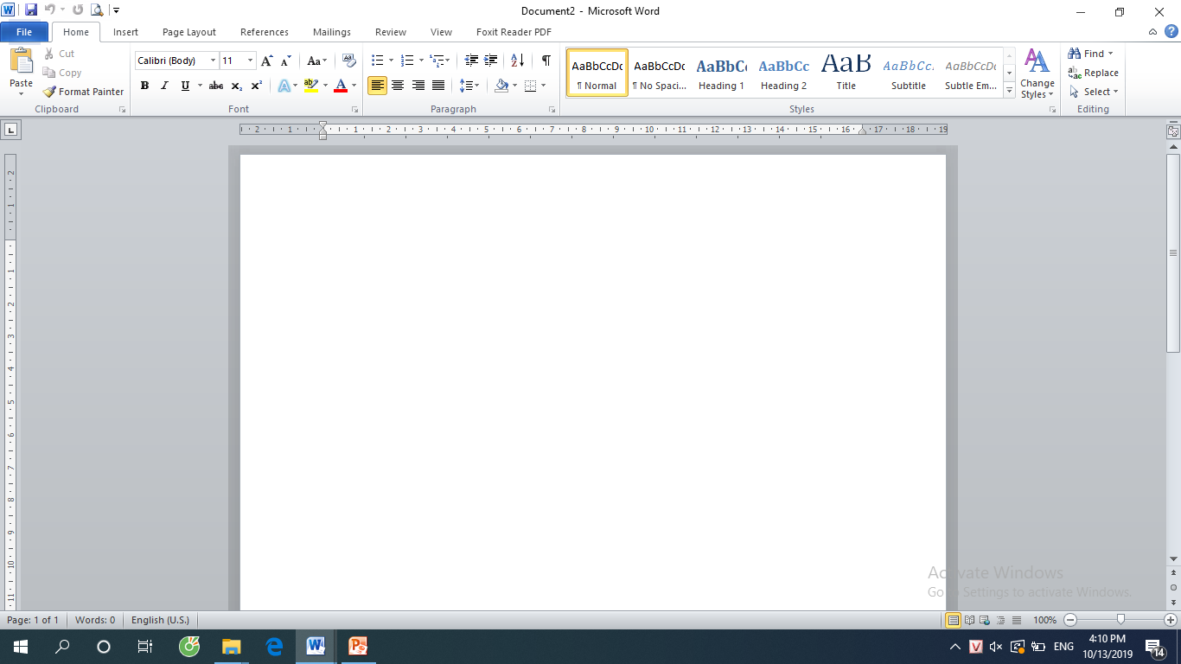
1. Thụt lề đoạn văn bản
Tăng kích thước thụt lề
Giảm kích thước thụt lề

Slide 9
1. Thụt lề đoạn văn bản
.
Bôi đen đoạn văn bản, sau đó:
Nháy vào nút lệnh để tăng kích thước thụt lề
Nháy vào nút lệnh để giảm kích thước thụt lề
Lưu ý: Có thể nháy vào nút hoặc một hoặc nhiều lần để tăng hoặc giảm kích thước thụt lề.

Slide 10
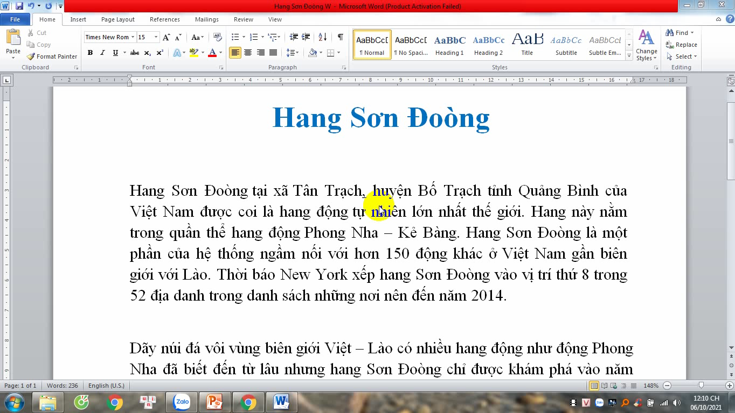

Slide 11

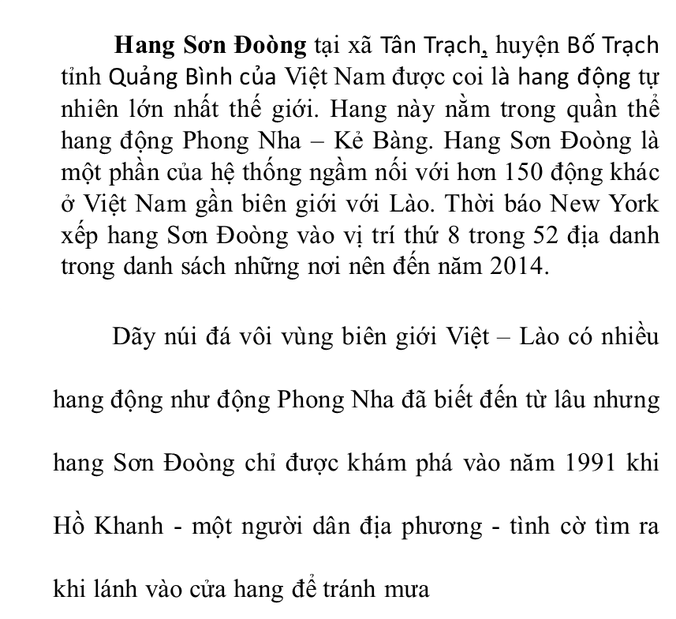



2. Điều chỉnh khoảng cách giữa các dòng.

Slide 12


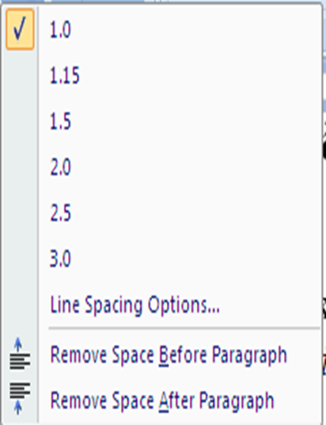
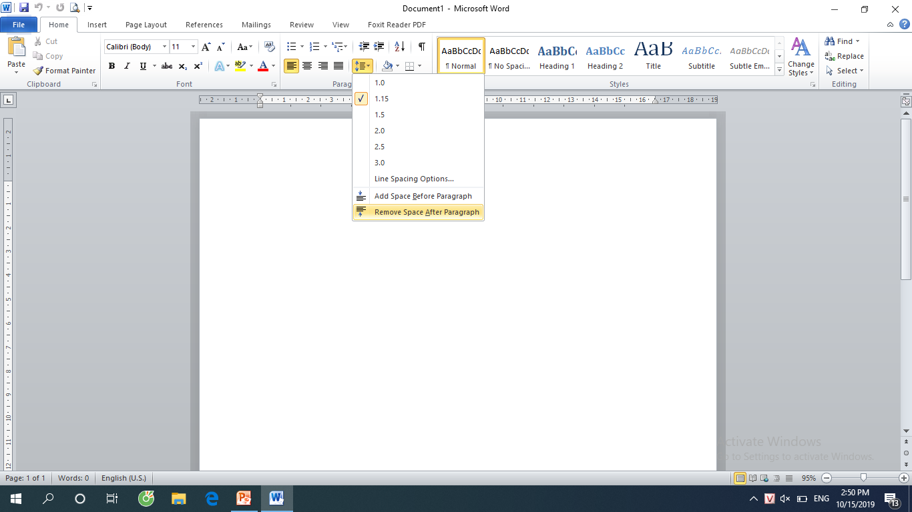
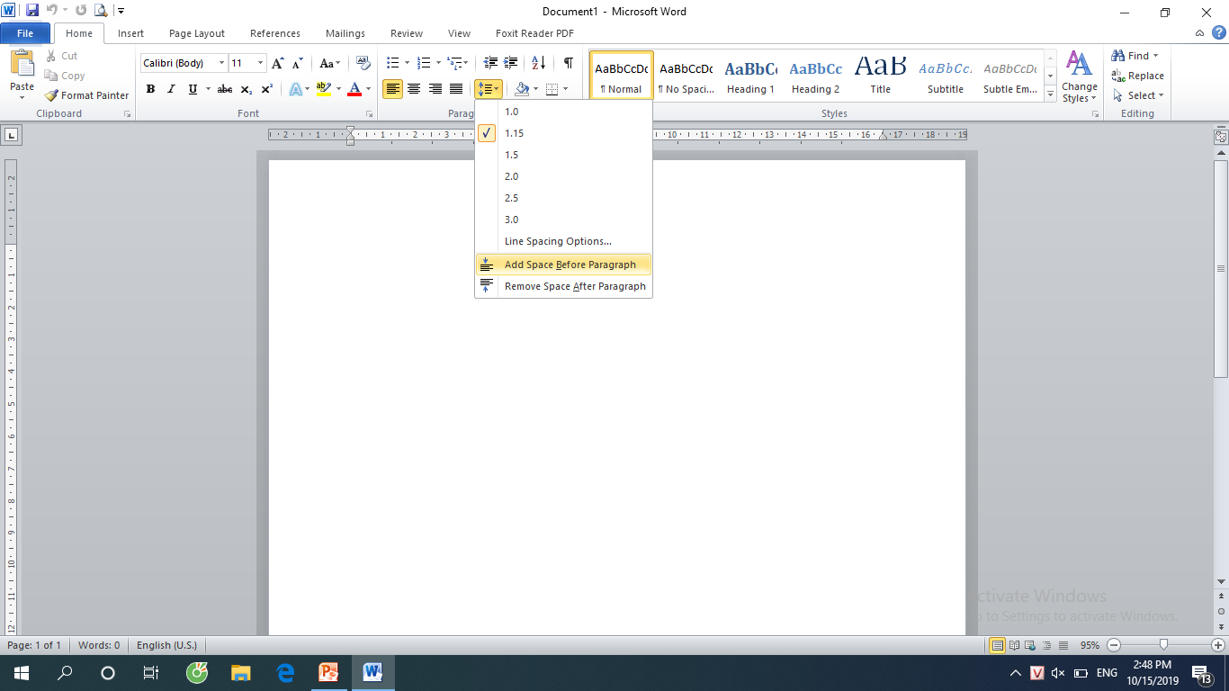



2. Điều chỉnh khoảng cách giữa các dòng.
*Cách điều chỉnh khoảng cách giữa các dòng:
+ Bôi đen đoạn văn bản muốn điều chỉnh khoảng cách.
+ Nháy vào nút lệnh chọn một trong các thông số.
Hoặc có thể nháy vào nút lệnh hoặc
để thêm hoặc bớt khoảng trắng phía trên hoặc phía dưới đoạn văn bản

Slide 13
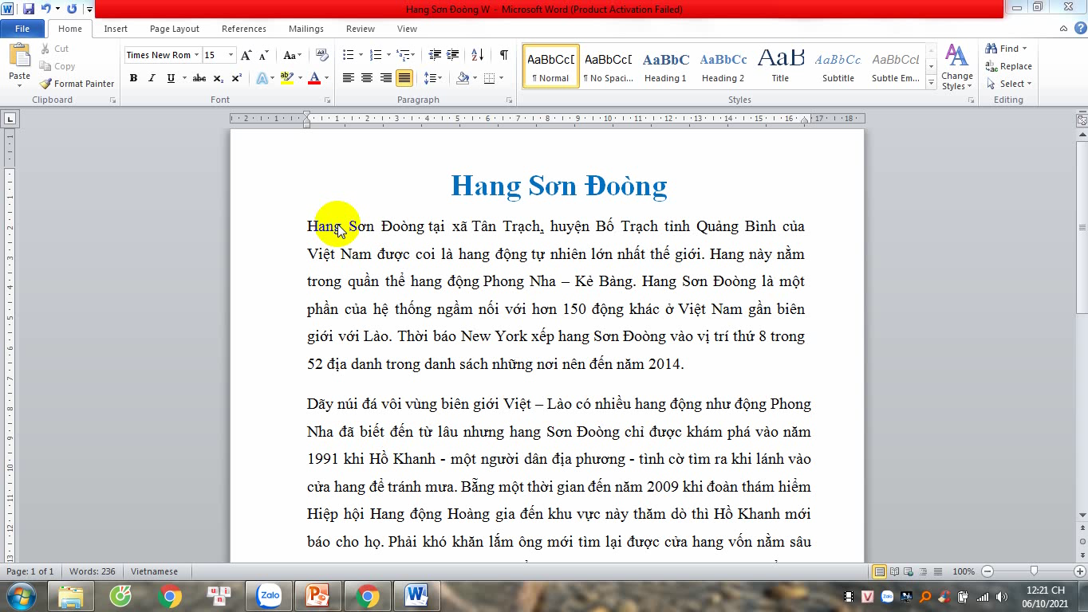

Slide 14




3. Định dạng độ rộng lề trái, lề phải của đoạn văn bản.
Di chuyển để điều chỉnh dòng đầu của đoạn văn bản
Di chuyển để căn lề phải của đoạn văn bản
Di chuyển để căn lề trái của đoạn văn bản

Slide 15
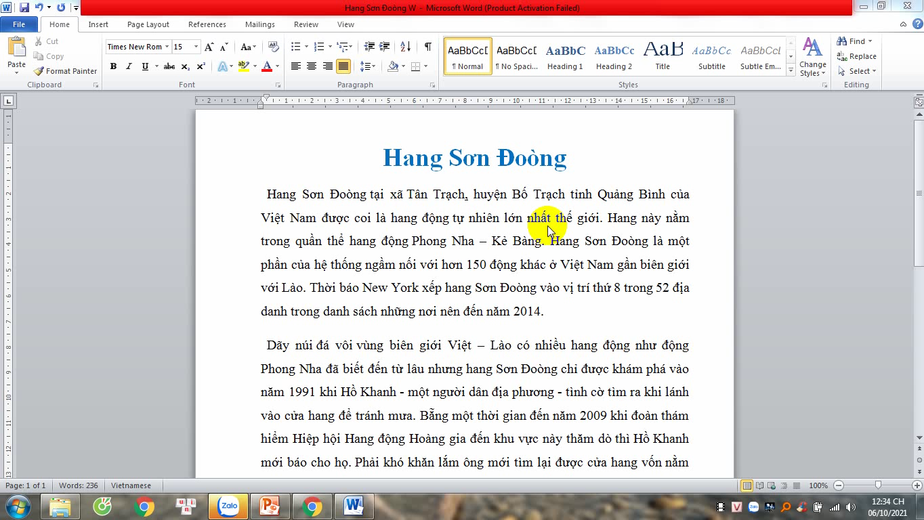

Slide 16

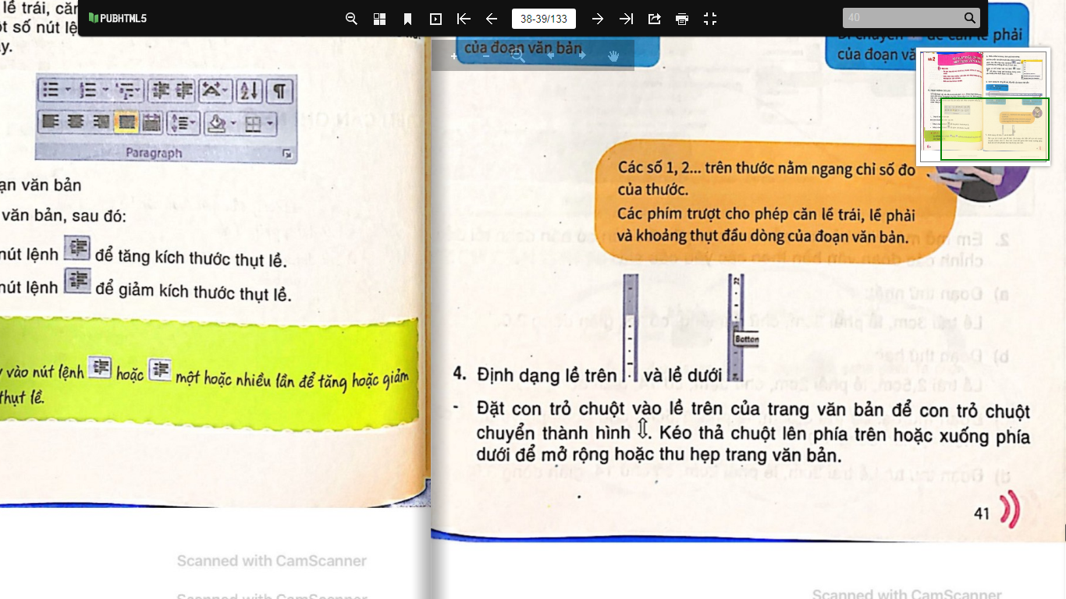


4. Định dạng lề trên và lề dưới
Lề trên
*Cách thực hiện:
Bước 1: Đặt con trỏ chuột vào lề trên trang văn bản để con trỏ chuột chuyển thành hình
Bước 2: Kéo thả chuột lên phía trên hoặc dưới để mở rộng hoặc thu hẹp trang văn bản.
Lề dưới

Slide 17
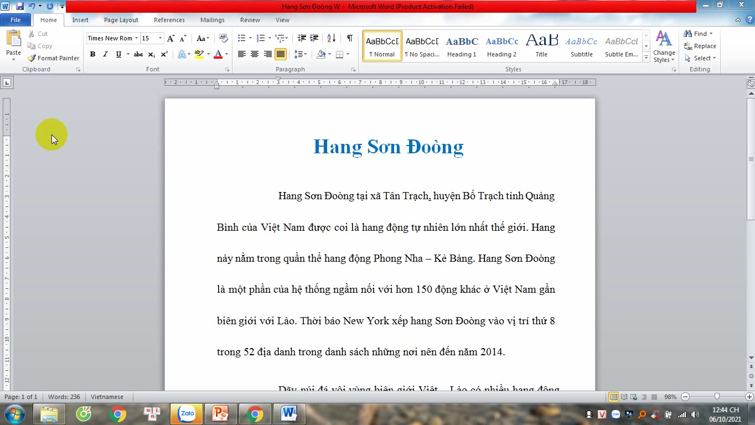

Slide 18









Em cần ghi nhớ
Giãn khoảng cách dòng trong một đoạn ta chọn
Di chuyển cả đoạn sang trái ta chọn ; sang phải ta chọn
Thêm (bớt) khoảng trống trên đoạn ta chọn , thêm bớt khoảng trống dưới
đoạn ta chọn

Slide 19


Câu 1. Muốn thụt lề đoạn văn bản sang trái hoặc sang phải em phải chọn biểu tượng…..
A.
B.
C.

Slide 20
Câu 2. Muốn điều chỉnh khoảng cách giữa các dòng cho đoạn văn bản, em bôi đen đoạn văn bản rồi nháy chuột vào ….
A.
B.
C.

Slide 21
Câu 3. Muốn điều chỉnh độ rộng lề trái - lề phải của đoạn văn bản, em bôi đen đoạn văn bản rồi nháy chuột vào ….
A.
B.
C.

Slide 22





Cảm ơn các con! Chúc các con học giỏi, chăm ngoan.

